Slide 1
화면번호 | VIEW_0000 | 화면명 | TaskTime
기능번호 | 요청내용
OPEN DART 기능정의서

Slide 2
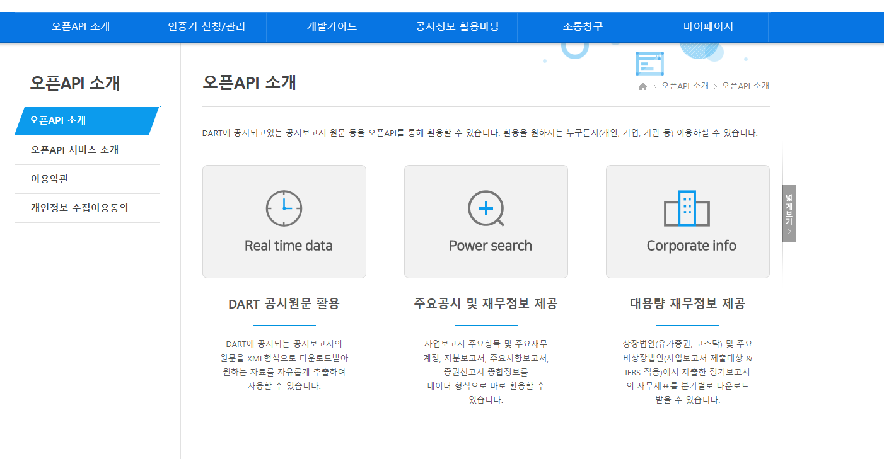
화면번호 | VIEW_0001 | 화면명 | 오픈API 소개
기능번호 | 요청내용
FUN_001 | 오픈API 소개 보기
1
정적 텍스트

Slide 3
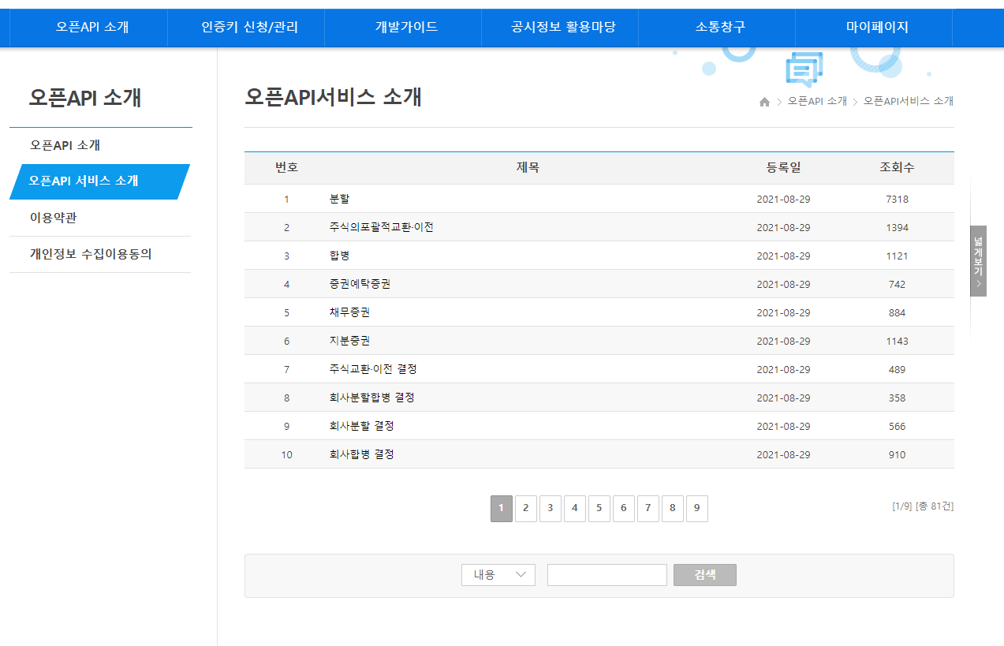
화면번호 | VIEW_0002-1 | 화면명 | 오픈API 서비스 소개 (리스트)
기능번호 | 요청내용
FUN_001 | 오픈API 서비스 소개
FUN_002 | 페이지 별 조회
FUN_003 | 제목/내용에서 선택
FUN_004 | 키워드 입력
FUN_005 | 검색조건 및 키워드로 조회
FUN_006 | 오픈API항목 클릭시 상세 보기
COMTNBBS.NTT_SJ
1
6
2
5
3
4

Slide 4
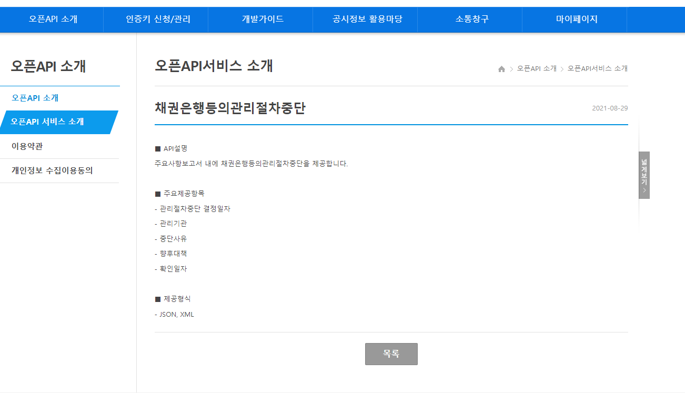
화면번호 | VIEW_0002-2 | 화면명 | 오픈API 서비스 소개 (상세)
기능번호 | 요청내용
FUN_001 | 오픈API 서비스 목록으로 돌아가기
COMTNBBS.NTT_CN
1

Slide 5
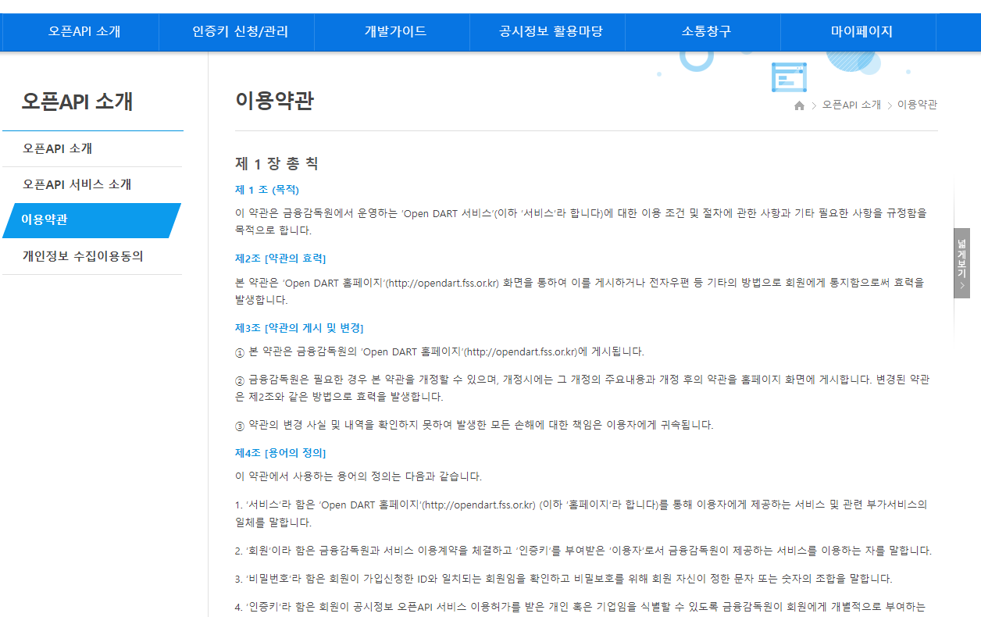
화면번호 | VIEW_0003 | 화면명 | 이용약관
기능번호 | 요청내용
FUN_001 | 이용약관 보기
1
정적 텍스트

Slide 6
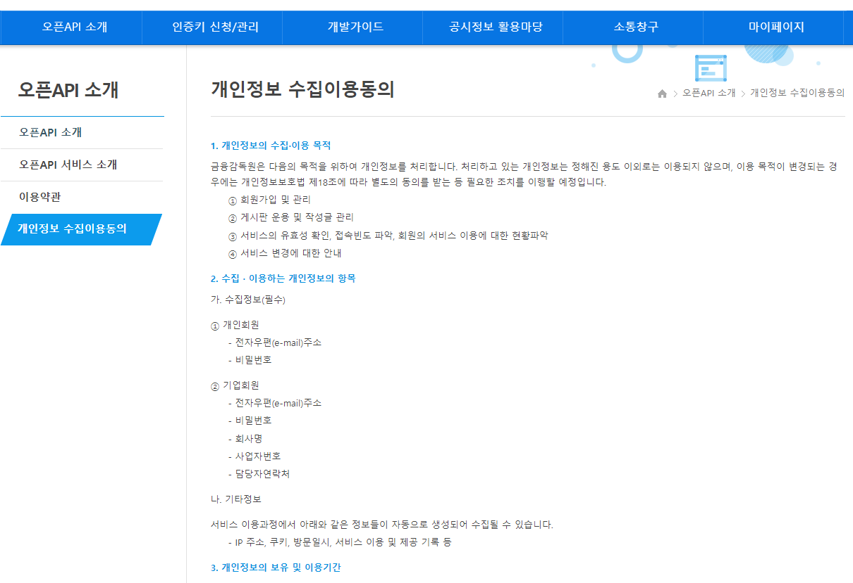
화면번호 | VIEW_0004 | 화면명 | 개인정보 수집이용동의
기능번호 | 요청내용
FUN_001 | 개인정보 수집이용동의 보기
1
정적 텍스트

Slide 7
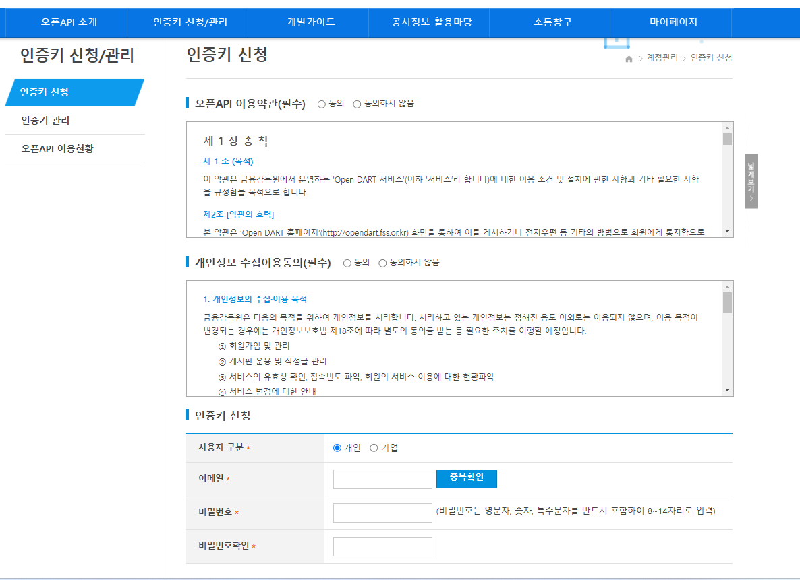
화면번호 | VIEW_0005-1 | 화면명 | 인증키 신청
기능번호 | 요청내용
FUN_001 | 인증키 신청
FUN_002 | 이메일 중복 확인
1
정적 텍스트
COMTCCMNDETAILCODE.CODE_NM
2
정적 텍스트

Slide 8
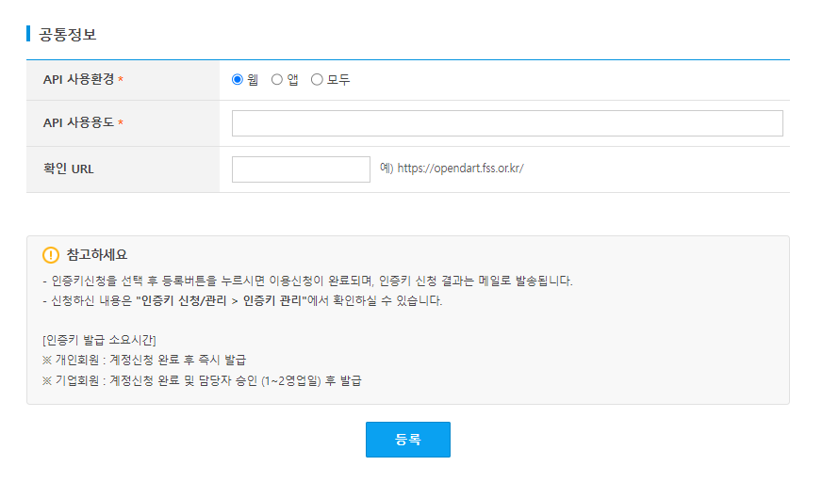
화면번호 | VIEW_0005-2 | 화면명 | 인증키 신청
기능번호 | 요청내용
FUN_003 | 등록
COMTCCMNDETAILCODE.CODE_NM
3
정적 텍스트

Slide 9
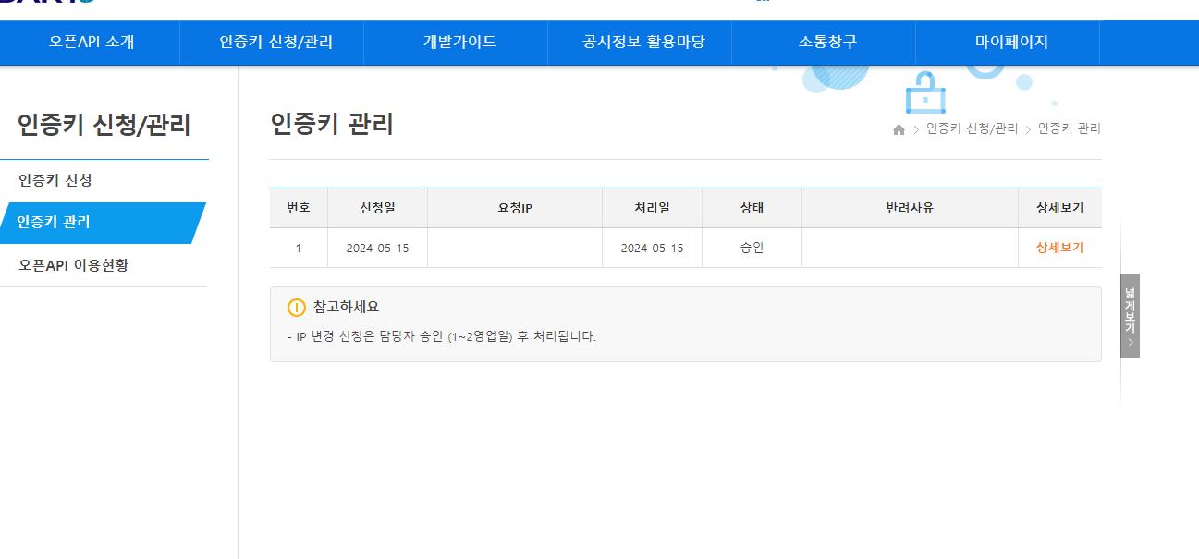
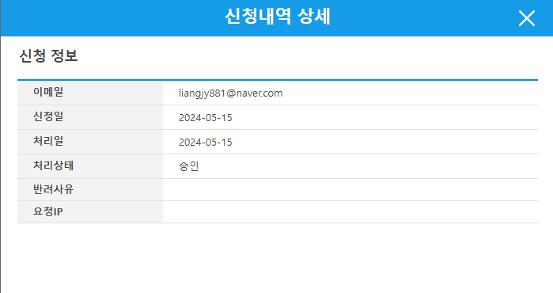
화면번호 | VIEW_0006 | 화면명 | 인증키 관리
기능번호 | 요청내용
FUN_001 | 인증키 관리
FUN_002 | 상세보기
1
2

Slide 10
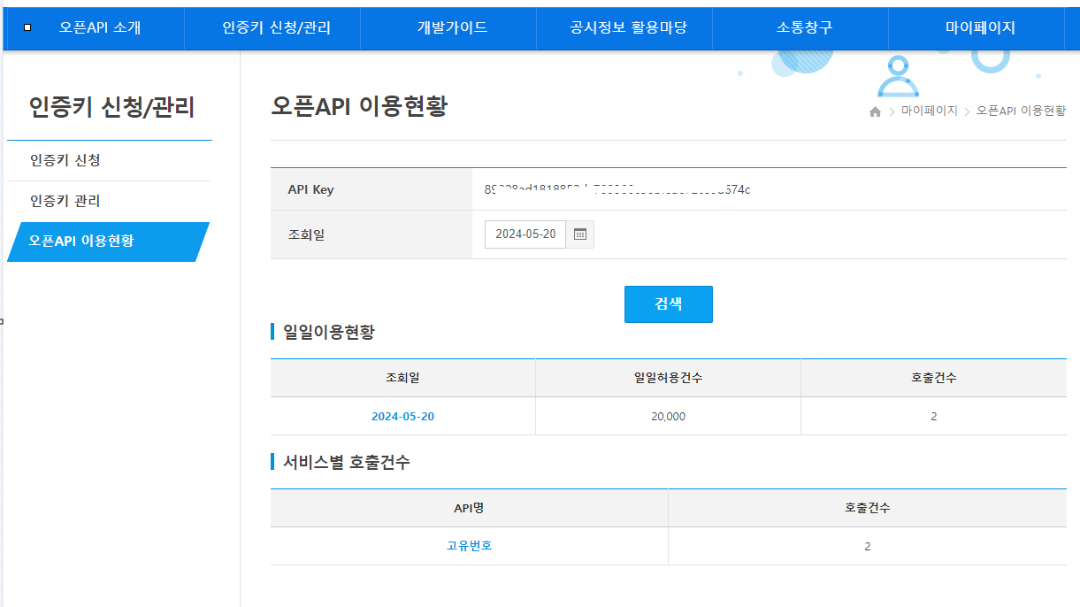
화면번호 | VIEW_0007 | 화면명 | 오픈 API 이용현황
기능번호 | 요청내용
FUN_001 | 오픈 API 이용현황
FUN_002 | 검색
1
2

Slide 11
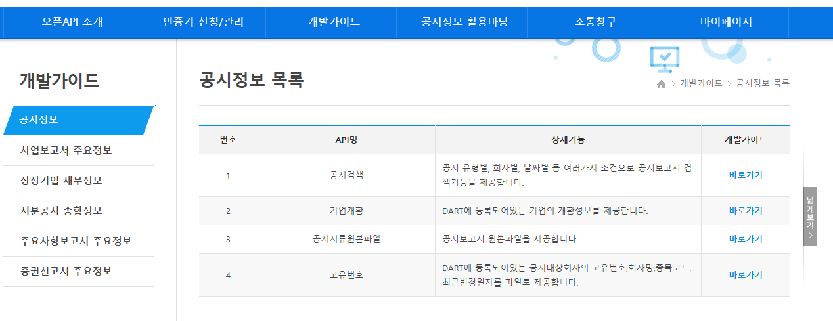
화면번호 | VIEW_0008 | 화면명 | 공시정보
기능번호 | 요청내용
FUN_001 | 공시정보
FUN_002 | 바로가기
정적 텍스트
TBL_OD_API.API_NM
TBL_OD_API.API_DC
1
2
정적 텍스트

Slide 12
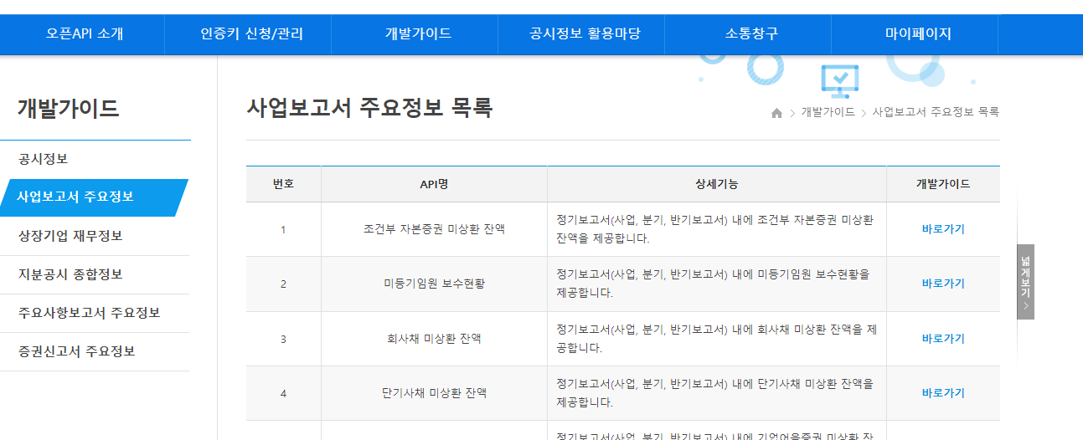

화면번호 | VIEW_0009 | 화면명 | 사업보고서 주요정보 목록
기능번호 | 요청내용
FUN_001 | 사업보고서 주요정보 목록
FUN_002 | 바로가기
정적 텍스트
TBL_OD_API.API_NM
TBL_OD_API.API_DC
1
2
정적 텍스트
정적 텍스트

Slide 13
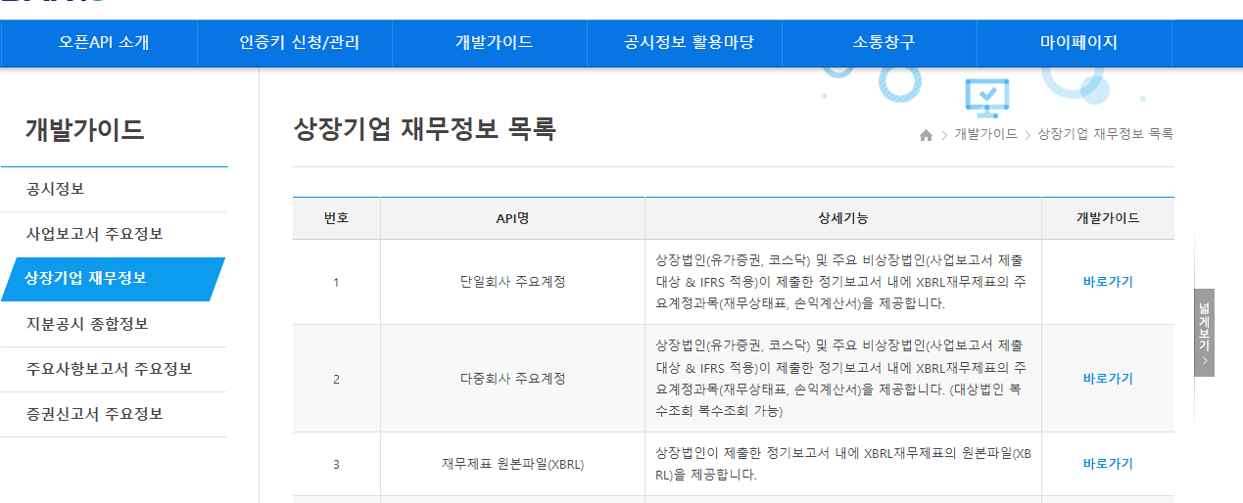
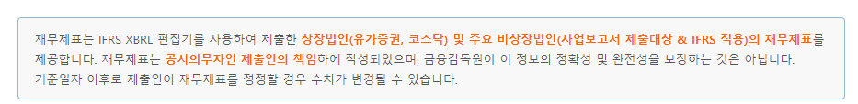
화면번호 | VIEW_0010 | 화면명 | 상장기업 재무정보 목록
기능번호 | 요청내용
FUN_001 | 오픈 API 이용현황
FUN_002 | 검색
정적 텍스트
TBL_OD_API.API_NM
TBL_OD_API.API_DC
1
2
정적 텍스트
정적 텍스트

Slide 14
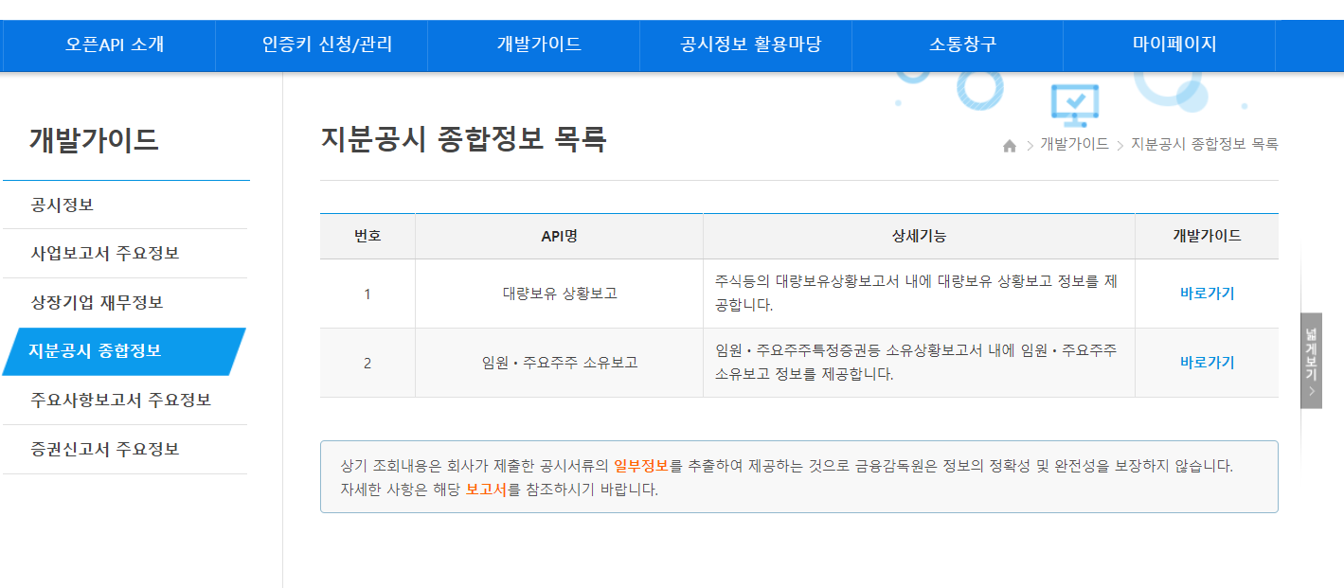
화면번호 | VIEW_0011 | 화면명 | 지분공시 종합정보 목록
기능번호 | 요청내용
FUN_001 | 오픈 API 이용현황
FUN_002 | 바로가기
정적 텍스트
TBL_OD_API.API_NM
TBL_OD_API.API_DC
1
2
정적 텍스트

Slide 15
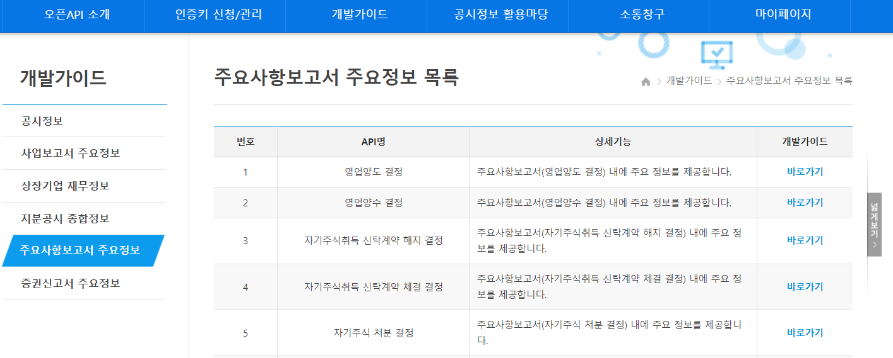
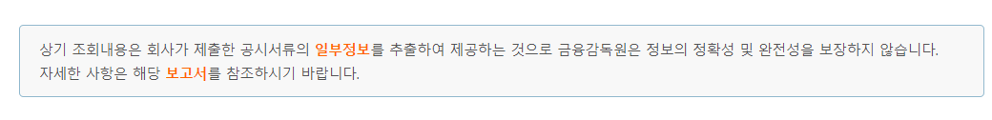
화면번호 | VIEW_0012 | 화면명 | 주요사항보고서 주요정보 목록
기능번호 | 요청내용
FUN_001 | 주요사항보고서 주요정보 목록
FUN_002 | 바로가기
정적 텍스트
TBL_OD_API.API_NM
TBL_OD_API.API_DC
2
1
정적 텍스트
정적 텍스트

Slide 16
화면번호 | VIEW_0013 | 화면명 | 증권신고서 주요정보 목록
기능번호 | 요청내용
FUN_001 | 증권신고서 주요정보 목록
FUN_002 | 바로가기
정적 텍스트
TBL_OD_API.API_NM
TBL_OD_API.API_DC
2
1
정적 텍스트
정적 텍스트

Slide 17
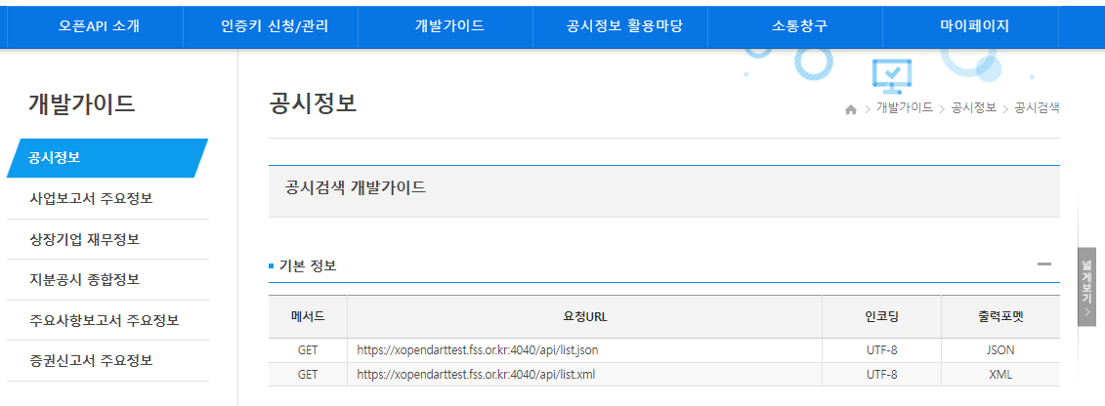
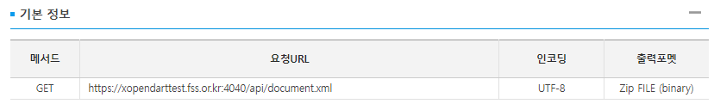
화면번호 | VIEW_0037-1 | 화면명 | 개발가이드 상세정보 - 기본정보
기능번호 | 요청내용
설명: 개발가이드명이 “공시정보“ -> “공시서류원본파일” , “고유번호”, 혹은 “상장기업 재무정보 목록” -> “재무제표 원본파일(XBRL)” 3가지일 경우, 기본정보는 .xml방식만 표시되고, 나머지 개발가이드의 기본정보는 json, xml 방식이 모두 표시됩니다.
TBL_OD_API.API_NM

Slide 18
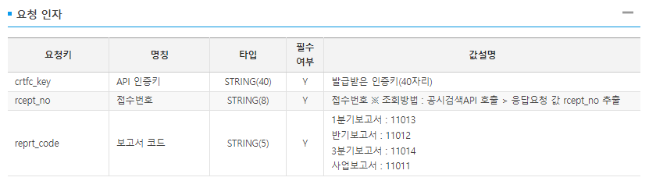
화면번호 | VIEW_0037-2 | 화면명 | 개발가이드 상세정보 - 요청인자
기능번호 | 요청내용
테이블: TBL_OD_GUIDEDTLS
ITEM_TP(ITEM_LEN)
ITEM_ID
ITEM_NM
ESSENTL_AT
ITEM_DS
정적 텍스트

Slide 19
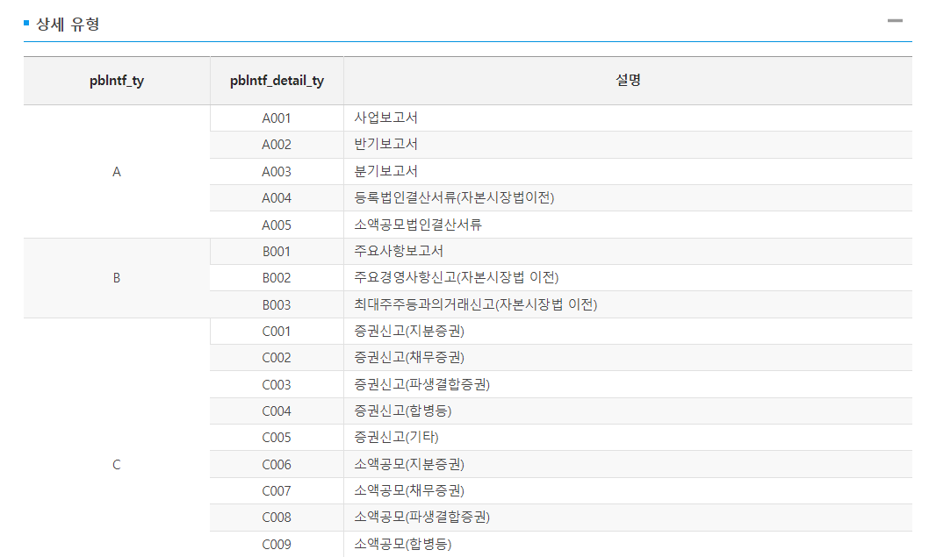
화면번호 | VIEW_0037-3 | 화면명 | 개발가이드 상세정보 – 상세요형 (공시검색)
기능번호 | 요청내용
설명: 개발가이드명이 “공시정보“ -> “공시검색” 일 경우, 해당 “상세 유형” 표가 표시됩니다.
정적 텍스트

Slide 20
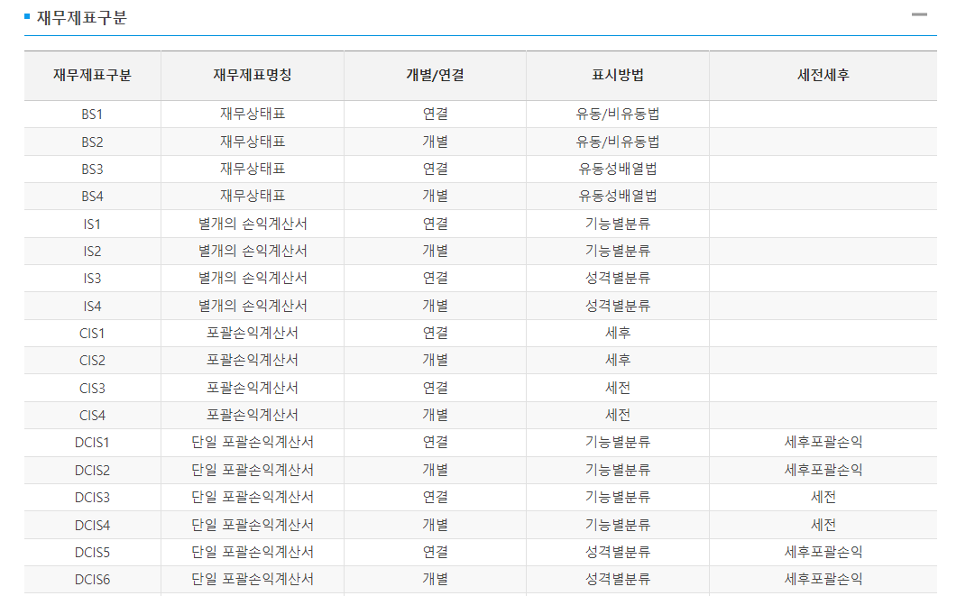
화면번호 | VIEW_0037-4 | 화면명 | 개발가이드 상세정보 = 재무제표구분 (XBRL택사노미재무제표양식)
기능번호 | 요청내용
설명: 개발가이드명이 “상장기업 재무정보 목록“ -> “XBRL택사노미재무제표양식” 일 경우, 해당 “재무제표구분” 표가 표시됩니다.
정적 텍스트

Slide 21
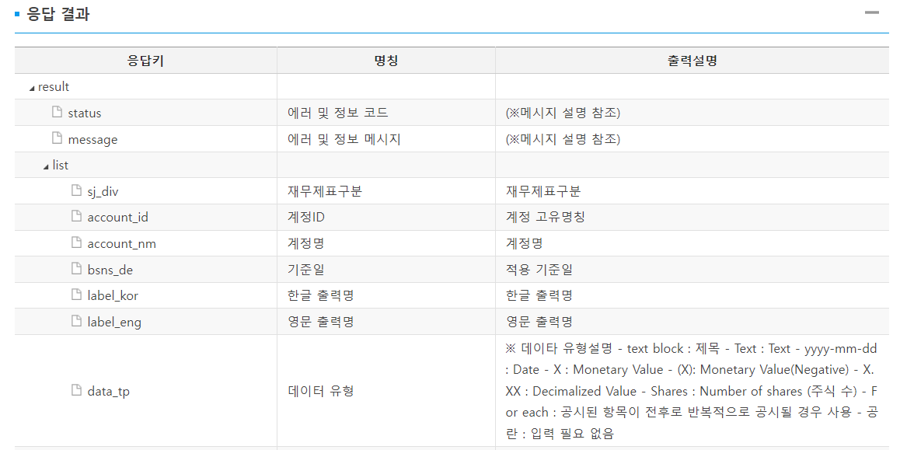
화면번호 | VIEW_0037-5 | 화면명 | 개발가이드 상세정보 - 응답결과
기능번호 | 요청내용
테이블: TBL_OD_GUIDEDTLS
ITEM_ID
ITEM_NM
ITEM_DS

Slide 22
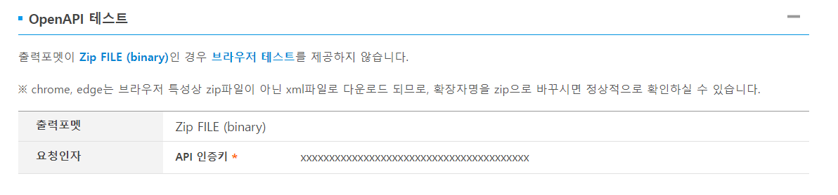
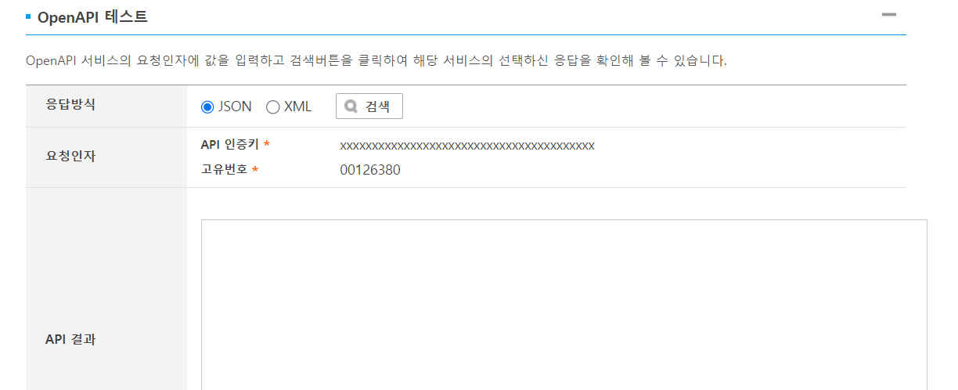
화면번호 | VIEW_0037-6 | 화면명 | 개발가이드 상세정보 – OPENAPI 테스트
테이블: TBL_OD_GUIDEDTLS
기능번호 | 요청내용
ITEM_NM
ITEM_SAMPLE
정적 텍스트
설명: 개발가이드명이 “공시정보“ -> “공시서류원본파일” , “고유번호”, 혹은 “상장기업 재무정보 목록” -> “재무제표 원본파일(XBRL)” 3가지일 경우, 위의 형식으로 표시되고, 나머지 개발가이드는 아래의 형식으로 표시됩니다.
ITEM_NM
ITEM_SAMPLE
정적 텍스트

Slide 23
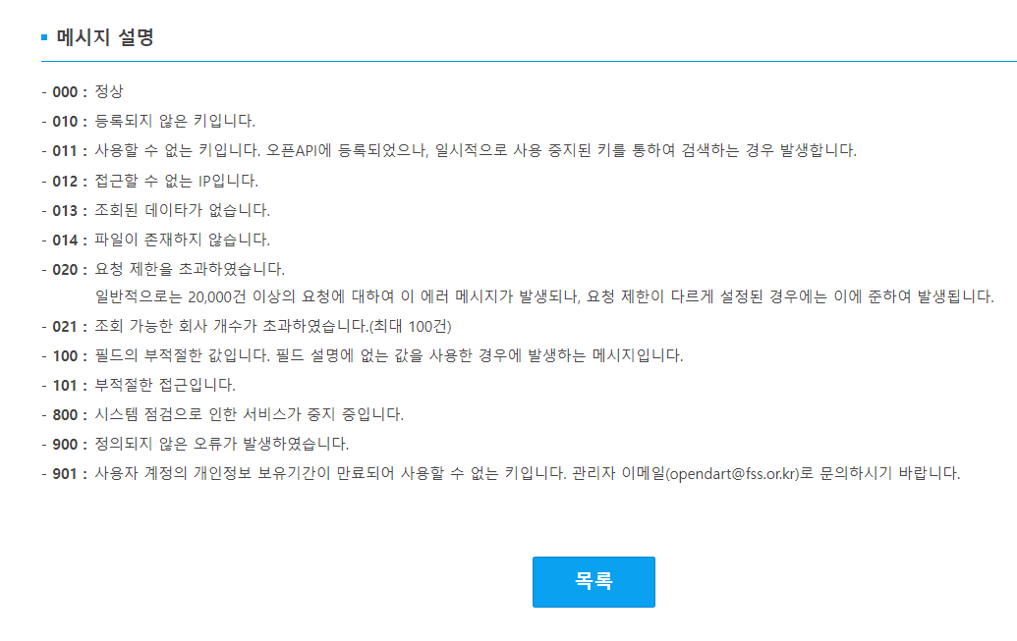
화면번호 | VIEW_0037-7 | 화면명 | 개발가이드 상세정보 – 메시지 설명
기능번호 | 요청내용
정적 텍스트

